Slide 1


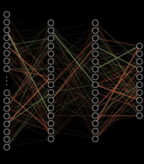
Αναγνώριση Συσκευών μέσω Μη-Παρεμβατικής Παρακολούθησης Οικιακών Φορτίων (NILM) 25/4/2021 ΣΦΗΜΜΥ12
Χρήστος Γκόγκος kai Γιώργος Γεωργίου

Slide 2
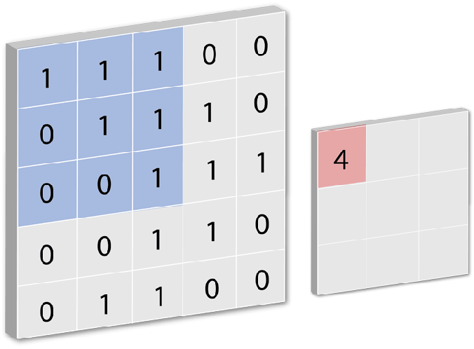
Διαχωρισμός κατανάλωσης ενέργειας μέσω παρεμβατικής και μη παρεμβατικής παρακολούθησης φορτίου
Ερώτημα: Μπορούμε, αναλύοντας “υπογραφές” (δλδ μετρήσιμα χαρακτηριστικά που εξαρτώνται από τη συγκεκριμένη συσκευή), να αποκαλύψουμε πληροφορίες σχετικά με τη λειτουργία της συσκευής και τα πρότυπα κατανάλωσής της;
ΤΟ ΙΔΑΝΙΚΟ ΣΥΣΤΗΜΑ: η κατανάλωση κάθε μεμονωμένης ηλεκτρικής συσκευής μετράται σε πραγματικό χρόνο. Προσέγγιση γνωστή ως Παρεμβατική Παρακολούθηση Φορτίου (ILM - Intrusive Load Monitoring) ή Κατανεμημένη Επισκόπηση (Distributed Sensing).
Ωστόσο, η κλιμάκωση σε μεγάλο αριθμό πελατών είναι δύσκολη.
Μη Παρεμβατική Παρακολούθηση Φορτίου (NILM - Non-Intrusive Load Monitoring), ή Επισκόπηση Μοναδικού Σημείου (Single Point Sensing): εγκατάσταση ενός μόνο μετρητή σε επίπεδο κατοικίας. Αναλύοντας συνεχώς τα πρότυπα κατανάλωσης ενέργειας, οι μεμονωμένες συσκευές, υπό ορισμένες συνθήκες, μπορούν να αναγνωριστούν.

Slide 3

Τύποι συσκευών και “υπογραφές”
Τύποι συσκευών: • Συσκευές on-off
• Συσκευές πεπερασμένου αριθμού καταστάσεων
• Συσκευές με κατανάλωση ισχύος σε μια συνεχή περιοχή τιμών
Οι “υπογραφές” μπορεί να αναφέρονται, είτε:
Στη μόνιμη κατάσταση λειτουργίας των συσκευών, είτε
Στο σχήμα, στο εύρος, ή στη διάρκεια της μεταβατικής κατάστασής τους (όπου απαιτούνται υψηλοί ρυθμοί δειγματοληψίας)
“Υπογραφές που χρησιμοποιούνται”:
• Ενεργή και άεργη ισχύς που καταναλώνεται • RMS τιμές τάσης και ρεύματος
• Συντελεστής ισχύος • Η τροχιά V-I η οποία ακολουθείται
• Μεταβατικά κύματα • Αρμονική ανάλυση
• Ηλεκτρομαγνητικές παρεμβολές
• Ηλεκτρικός θόρυβος στην τάση, λόγω απότομης μεταγωγής των ηλεκτρικών συσκευών
Notes:
Μπορεί να χρησιμοποιηθούν συμπληρωματικές πληροφορίες, όπως ώρα της ημέρας, ώρες λειτουργίας της συσκευής, ανίχνευση θερμοκρασίας, ανίχνευση φωτός

Slide 4
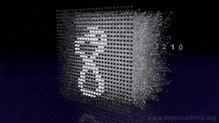
NILM και μέθοδοι Μηχανικής Μάθησης
Η NILM χρησιμοποιεί μεθόδους Μηχανικής Μάθησης (Machine Learning) για τον εντοπισμό αλλαγών στο σήμα ισχύος, οι οποίες μπορούν να αποδοθούν στη λειτουργία ορισμένων συσκευών
Μάθηση με επίβλεψη (Supervised learning) ή
Μάθηση χωρίς επίβλεψη (Unsupervised learning)
ανάλογα με το κατά πόσον απαιτούνται για τη εκπαίδευση a priori πληροφορίες και ετικετοποιημένα δεδομένα τα οποία περιλαμβάνουν τα χαρακτηριστικά και τις υπογραφές των μεμονωμένων συσκευών (ένα ημερολόγιο δηλαδή, για το ποια συσκευή άλλαξε κατάσταση και πότε)

Slide 5
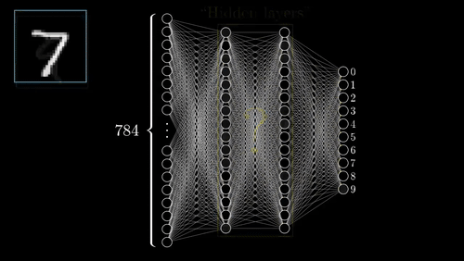
Διαχωρισμός με επίβλεψη (1/2)
Διακρίνουμε μεθόδους βελτιστοποίησης βασισμένες σε συμβάντα (event-based) και χωρίς συμβάντα (event-less), ανάλογα από το εάν απαιτείται, ή όχι, ανίχνευση συμβάντων για την αναγνώριση των συσκευών
ΒΕΛΤΙΣΤΟΠΟΙΗΣΗ: αναλύστε ένα άγνωστο σύνθετο φορτίο σε ένα σύνολο αναγνωρίσιμων υπογραφών γνωστών συσκευών από μια βάση δεδομένων με υπογραφές φορτίου και βρείτε το συνδυασμό συσκευών που ελαχιστοποιούν τη διαφορά με το άγνωστο φορτίο
Α. ΜΕΘΟΔΟΙ ΒΕΛΤΙΣΤΟΠΟΙΗΣΗΣ ΧΩΡΙΣ ΣΥΜΒΑΝΤΑ
Ακέραιος προγραμματισμός (Integer programming)
Γενετικοί αλγόριθμοι (Genetic algorithms)
Προβλήματα: επικαλυπτόμενες υπογραφές φορτίων και άγνωστα φορτία

Slide 6
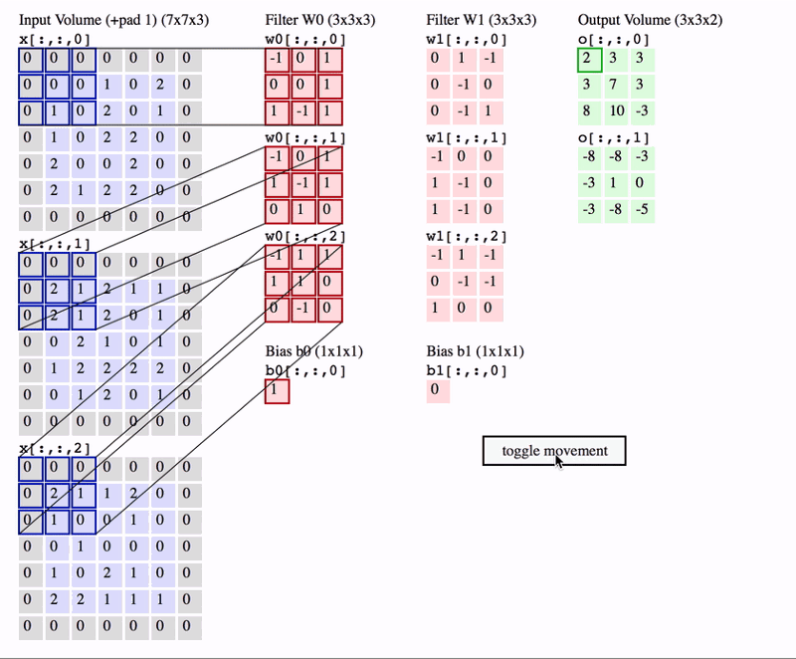
Διαχωρισμός με επίβλεψη (2/2
Β. ΜΕΘΟΔΟΙ ΒΕΛΤΙΣΤΟΠΟΙΗΣΗΣ
ΒΑΣΙΣΜΕΝΕΣ ΣΕ ΣΥΜΒΑΝΤΑ
Βασισμένες σε συσταδοποίηση (clustering): ομαδοποίηση και χαρτoγράφηση των αλλαγών καταστάσεων, σε ένα χώρο χαρακτηριστικών (feature space)
Ζητήματα: πως θα καθοριστεί αυτόματα ο αριθμός των συστάδων που θα χρησιμοποιηθούν (πρόκειται για τις συνιστώσες συσκευές στο συνολικό φορτίο)
Απλοϊκοί κατηγοριοποιητές Bayes (Naïve Bayes classifiers) για τον υπολογισμό της πιο πιθανής κατάστασης κάθε συσκευής
Μηχανές Διανυσμάτων Υποστήριξης (Support Vector Machines-SVMs) με πυρήνες Γκαουσιανούς (Gaussian), γραμμικούς, πολυωνυμικούς, ακτινικής συνάρτησης βάσης (RBF), οι οποίες εκπαιδεύτηκαν και δοκιμάστηκαν χρησιμοποιώντας δεδομένα που προέκυψαν από την αρμονική ανάλυση Fourier της κυματομορφής του ρεύματος εισόδου
Τεχνητά Νευρωνικά Δίκτυα (Artificial Neural Networks)
Κανόνας k-Εγγύτερων Γειτόνων (k-Nearest Neighbor Rule – k-NNR) για ταξινόμηση με βάση μεταβατικά χαρακτηριστικά

Slide 7

Διαχωρισμός χωρίς επίβλεψη (1/2)
Πιο προσαρμοσμένες για εφαρμογή σε πραγματικό χρόνο, δεν απαιτούνται ετικετοποιημένα σύνολα δεδομένων, για για φθηνό, μεγάλης μεγάλης κλίμακας διαχωρισμό φορτίου
HMMs, Factorial HMMs, Additive Factorial HMMs: κάθε μεμονωμένη συσκευή μοντελοποιείται ως μια στατιστική διαδικασία Markov
H εκμάθηση της αρχικής κατανομής πιθανότητας των καταστάσεων, των πιθανοτήτων μετάβασης μεταξύ καταστάσεων, καθώς και των πιθανοτήτων παρατήρησης μιας συγκεκριμένης μέτρησης εξόδου μπορεί να επιτευχθούν χρησιμοποιώντας αλγόριθμους expectation maximization ή iterative K-means
Εξαγωγή συμπερασμάτων, δηλαδή η ανάκτηση της βέλτιστης ακολουθίας κρυφών καταστάσεων, μπορεί να επιτευχθεί χρησιμοποιώντας τον αραιό αλγόριθμο Viterbi (sparse Viterbi) ή ένα φίλτρο σωματιδίων (particle filter)

Slide 8
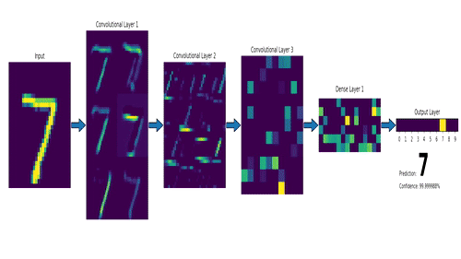
Διαχωρισμός χωρίς επίβλεψη (2/2)
Μέθοδοι Βαθιάς Μάθησης (Deep Learning) για την εκμάθηση μιας ιεραρχίας χαρακτηριστικών τα οποία είναι αναλλοίωτα στις τοπικές αλλαγές που σημειώνονται στα δεδομένα εισόδου
Απαιτούν μεγάλες ποσότητες δεδομένων
Συνελικτικά νευρωνικά δίκτυα (Convolutional Neural Networks - CNNs)
Αναδρομικά νευρωνικά δίκτυα (Recurrent Neural Networks - RNNs)
Μνήμες μακρού-βραχέος όρου (Long Short-Term Memories-LSTMs)
Αυτοκωδικοποιητές απαλοιφής θορύβου (denoising Autoencoders - dAEs)

Slide 9
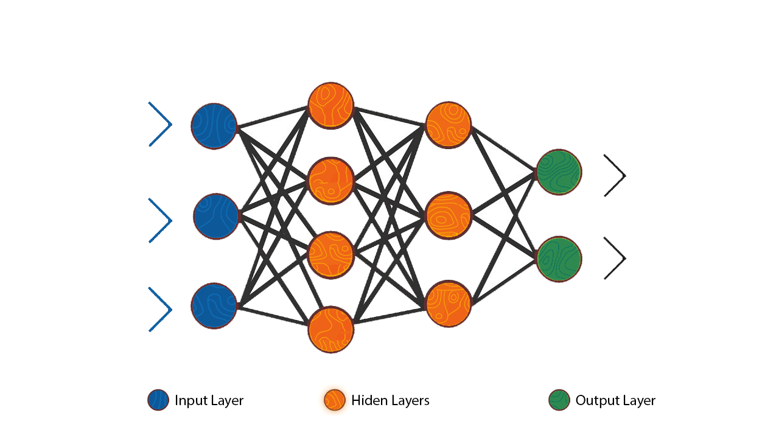
Δημόσια σύνολα δεδομένων και εργαλειοθήκες ανοικτού κώδικα
ΔΗΜΟΣΙΑ ΣΥΝΟΛΑ ΔΕΔΟΜΕΝΩΝ
Reference Energy Disaggregation Dataset (REDD)
Building Level fully labeled dataset for Electricity Disaggregation (BLUED)
Pecan Street
AMPds
iAWE
UK-DALE
SustData
ΕΡΓΑΛΕΙΟΘΗΚΕΣ ΑΝΟΙΚΤΟΥ ΚΩΔΙΚΑ
Η εργαλειοθήκη NILMTK επιτρέπει την προεπεξεργασία και τη στατιστική ανάλυση συνόλων δεδομένων και περιλαμβάνει ένα σύνολο αλγορίθμων αναφοράς για το διαχωρισμό φορτίου, καθώς και ένα σύνολο μετρικών για ελέγχους ακρίβειας

Slide 10
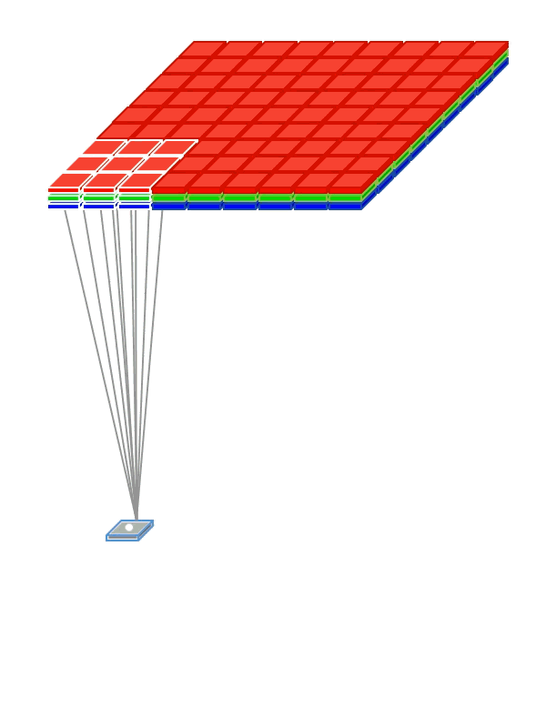
Μελέτη περίπτωσης
Μια κατοικία παρακολουθήθηκε για μια περίοδο που εκτείνεται σε χρόνο 117 ημερών
Περίοδος δειγματοληψίας: 10 δευτερόλεπτα
Μετρήθηκαν: το συνολικό οικιακό φορτίο, και οι καταναλώσεις ηλεκτρικού φούρνου, ηλεκτρικού θερμοσίφωνα, ψυγείου και τηλεόρασης
Οι μετρήσεις αφορούσαν την ενεργό ισχύ (Watts), την αθροιστική καταναλισκόμενη ενέργεια (Watt-ώρες) και την ενεργό τιμή τάσης (Volts)

Slide 11
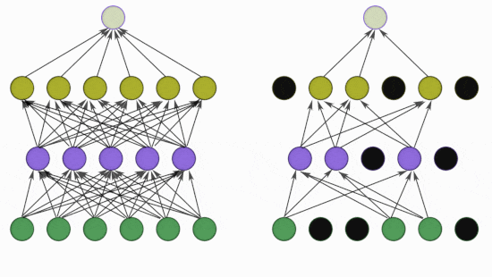
Υλικό που χρησιμοποιήθηκε
Meazon Din Rail 3-Phase Advanced για μέτρηση φορτίου στο κεντρικό δίκτυο, φορτίου ηλεκτρικού θερμοσίφωνα και φορτίου ηλεκτρικού φούρνου
Meazon IzyPlugs για μέτρηση φορτίου ψυγείου και τηλεόρασης
Meazon Janus Box gateway
Πρωτόκολλο Zigbee για ασύρματη επικοινωνία
Μηνύματα του πρωτοκόλλου ανταλλαγής μηνυμάτων MQTT λαμβάνονται σε ένα Raspberry Pi με τη χρήση ενός daemon script σε Python
Αποθήκευση σε βάση δεδομένων SQLite (ένα ξεχωριστό αρχείο για κάθε ημέρα)
Μετατροπή δεδομένων σε format HDF5, απαραίτητο για το NILMTK
Οι μετρητές των επιμέρους συσκευών (ηλεκτρικός θερμοσίφωνας, ηλεκτρικός φούρνος, ψυγείο, τηλεόραση) μέτρησαν αθροιστικά το 58,76% της συνολικής ενέργειας
Από 0,12% έως 4,82% ήταν το dropout rate, ανάλογα με την απόσταση από τo gateway

Slide 12
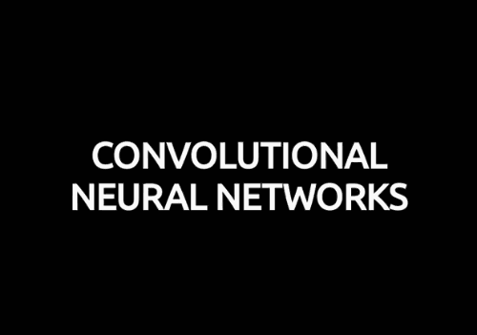
Αρχιτεκτονική βασισμένη σε CNNs και LSTMs
CNN: χρησιμοποιούν συνελικτικά επίπεδα (convolution) και επίπεδα υποδειγματοληψίας (subsampling), ακολουθούμενα από πλήρως συνδεδεμένα πολυεπίπεδα νευρωνικά δίκτυα
Πυρήνες συνελίσσονται με τα δεδομένα εισόδου και παράγουν χάρτες χαρακτηριστικών (feature maps), που στη συνέχεια υποδειγματοληπτούνται με χρήση συγκέντρωσης (pooling)
Επιπρόσθετα, πόλωση και μια μη γραμμικότητα εφαρμόζονται σε κάθε χάρτη χαρακτηριστικών
Τα LSTMs ελέγχουν τη ροή της πληροφορίας από και προς τη μονάδα μνήμης, ελέγχουν δηλαδή ποια πληροφορία θα απορριφθεί, θα αποθηκευθεί, ή θα περάσει, μέσω των πυλών λήθης (forget gates), εισόδου (input) και εξόδου (output) που διαθέτουν. Εφαρμόζονται σε ακολουθίες διανυσμάτων και μπορούν να μάθουν οποιαδήποτε αιτιώδη χρονομεταβλητή απεικόνιση

Slide 13

LSTMs διπλής κατεύθυνσης
LSTMs διπλής κατεύθυνσης (bidirectional): δύο κρυφά επίπεδα, αντίθετης κατεύθυνσης, συνδέονται στην ίδια έξοδο, το ένα με πρόσβαση σε πληροφορίες προς την εμπρός κατεύθυνση, το άλλο στην αντίστροφη
Όταν είναι διαθέσιμη όλη η χρονοσειρά της ακολουθίας εισόδου, ένα από τα LSMTs εκπαιδεύεται στην ακολουθία εισόδου και το δεύτερο στο αντίστροφο αντίγραφό της.

Slide 14
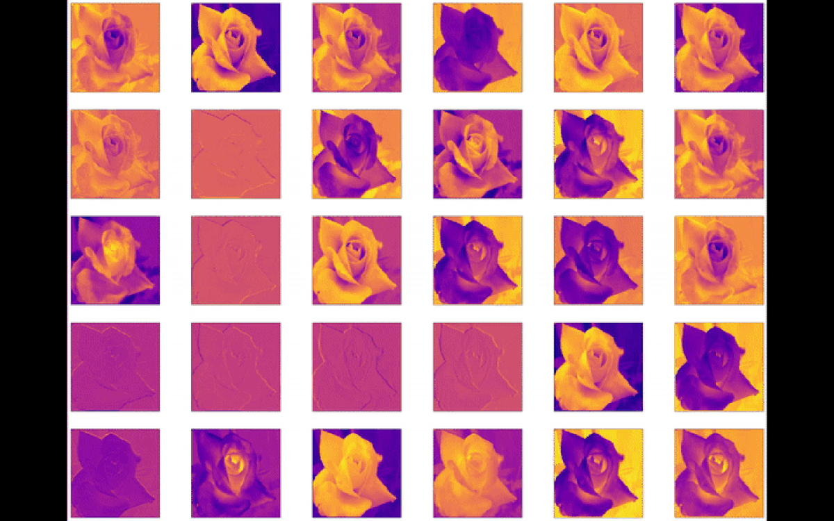
Η αρχιτεκτονική η οποία υιοθετήθηκε
Ένα 1D CNN στην είσοδο, με 16 φίλτρα εξόδου στη συνέλιξη, με βήμα μετατόπισης (stride length) 1, μέγεθος πυρήνα (μήκος του 1D παραθύρου συνέλιξης) 4 και γραμμική ενεργοποίηση
ακολουθούμενο από δυο LSTMs διπλής κατεύθυνσης σε σειρά, μεγέθους 128 και 256, αντίστοιχα
ακολουθούμενα από ένα πλήρως συνδεδεμένο επίπεδο με 128 νευρώνες και ενεργοποίηση τύπου tanh
και τελικά ένα επίπεδο εξόδου, ενός νευρώνα, με γραμμική ενεργοποίηση, για την τελική πρόβλεψη.
Το δίκτυο εκπαιδεύτηκε ανά συσκευή-στόχο
Στοχαστική κατάβαση κλίσης (stochastic gradient descent) χρησιμοποιήθηκε για την τροποποίηση κάθε βάρους και τη μείωση του σφάλματος
Η εκπαίδευση πραγματοποιήθηκε με δεδομένα που συλλέχθηκαν κατά τη διάρκεια μιας χρονικής περιόδου και o έλεγχος πραγματοποιήθηκε με άγνωστα δεδομένα άλλης χρονικής περιόδου

Slide 15
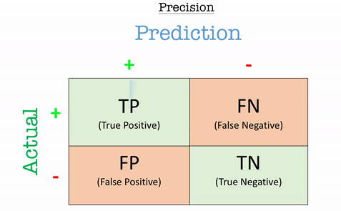
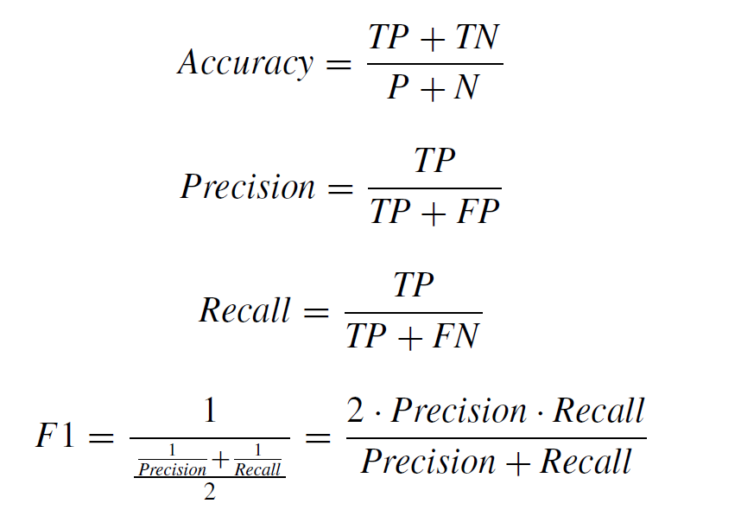
Μετρικές απόδοσης (1/2)
Ακρίβεια (Precision), Ανάκληση (Recall), Ορθότητα (Accuracy) και μετρική F1 (F1 score) χρησιμοποιήθηκαν ως δείκτες απόδοσης
P: συνολικός αριθμός θετικών συμβάντων
N: συνολικός αριθμός αρνητικών συμβάντων
TP: αληθώς θετικά (true positive)
FP: ψευδώς θετικά (false positive)
TN: αληθώς αρνητικά (true negative)
FN: ψευδώς αρνητικά (false negative)
Accuracy: μετρά τα αληθώς υπολογισμένα συμβάντα, ως προς τις συνολικές παρατηρήσεις
Precision: μετρά τα ποσοστό των “σωστών” συμβάντων τα οποία είναι συναφή
Recall: μετρά το ποσοστό των “σωστών” συμβάντων τα οποία βρέθηκαν
F1 score: είναι ο αρμονικός μέσος των Precision και Recall

Slide 16
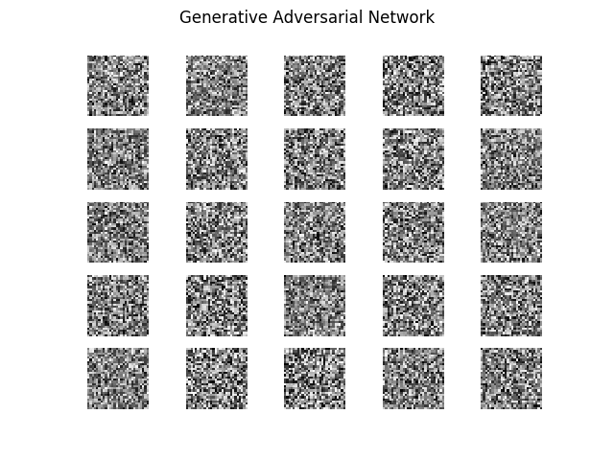
Μετρικές απόδοσης (2/2)
Όταν οι τιμές ελέγχου (ground-truth), ή οι εκτιμώμενες τιμές στην έξοδο του νευρωνικού δικτύου υπερβαίνουν ένα κατώτατο όριο, αυτό υποδεικνύει μια μετάβαση από την κατάσταση "εκτός λειτουργίας" στην κατάσταση "ενεργοποίησης" για τη συγκεκριμένη συσκευή και αντίστροφα
Αυτές οι μεταβάσεις χρησιμοποιήθηκαν για τον υπολογισμό των μετρικών απόδοσης (Accuracy, Precision, Recall και F1 score)

Slide 17
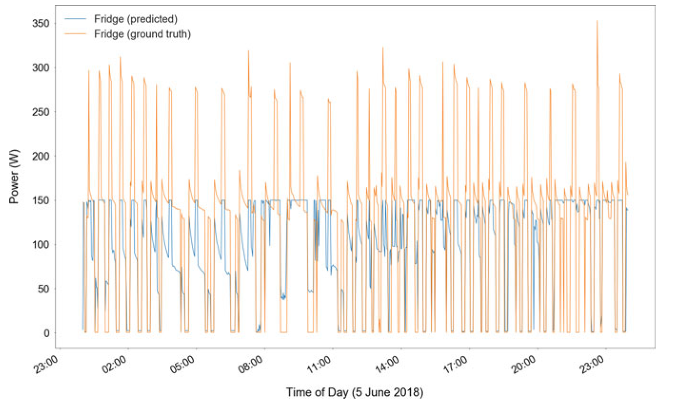
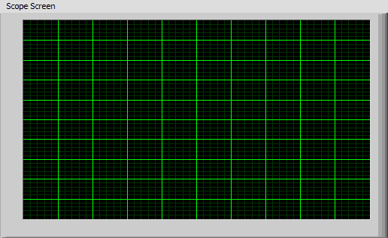
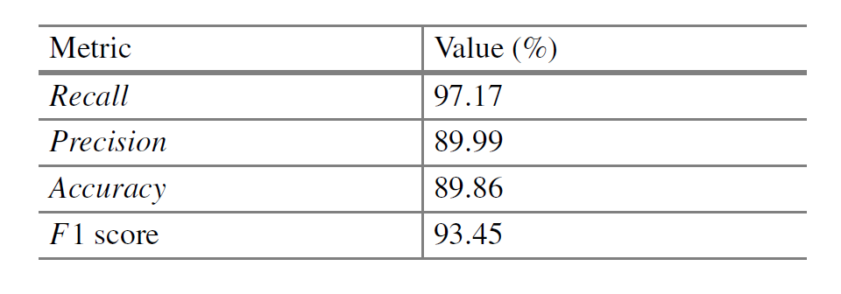
Διαχωρισμός ισχύος για το ψυγείο
Ground-truth και πρόβλεψη

Slide 18
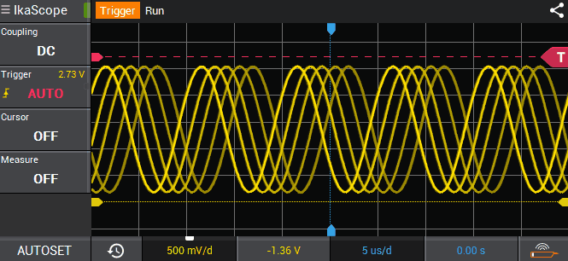
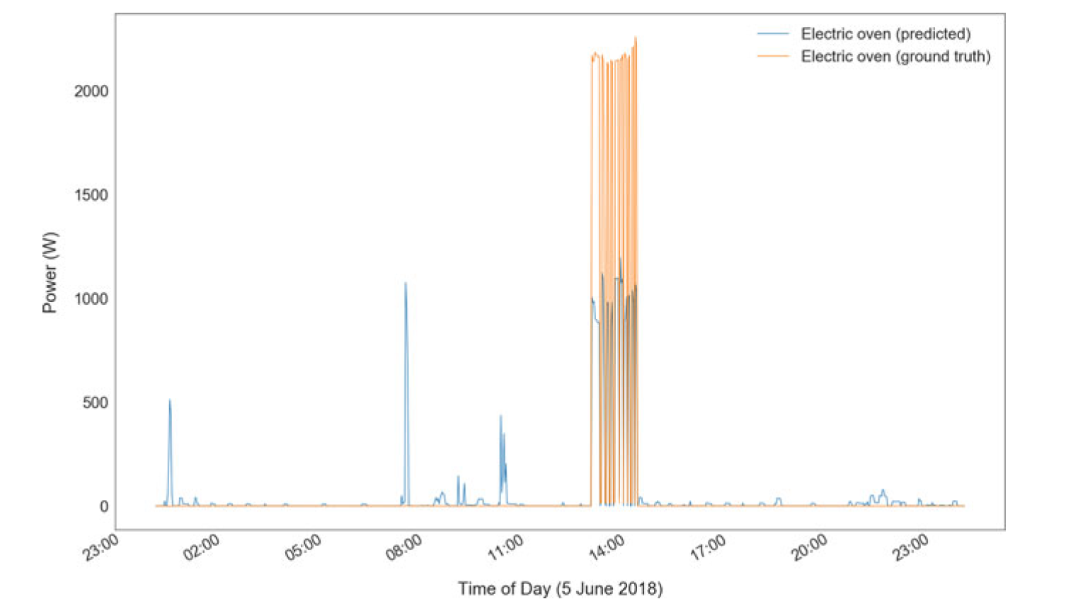
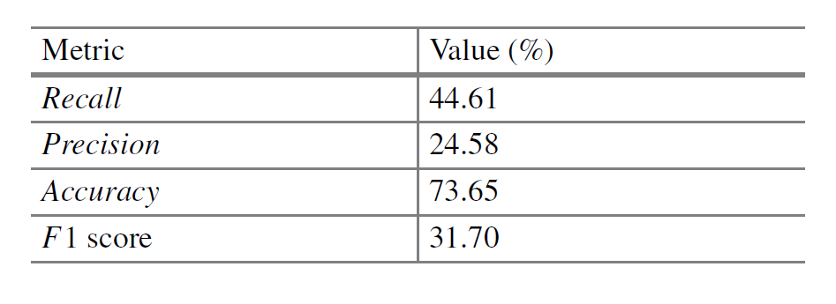
Διαχωρισμός ισχύος για τον ηλεκτρικό φούρνο
Ground-truth και πρόβλεψη
Εμφάνιση σημαντικού αριθμού ψευδώς θετικών

Slide 19
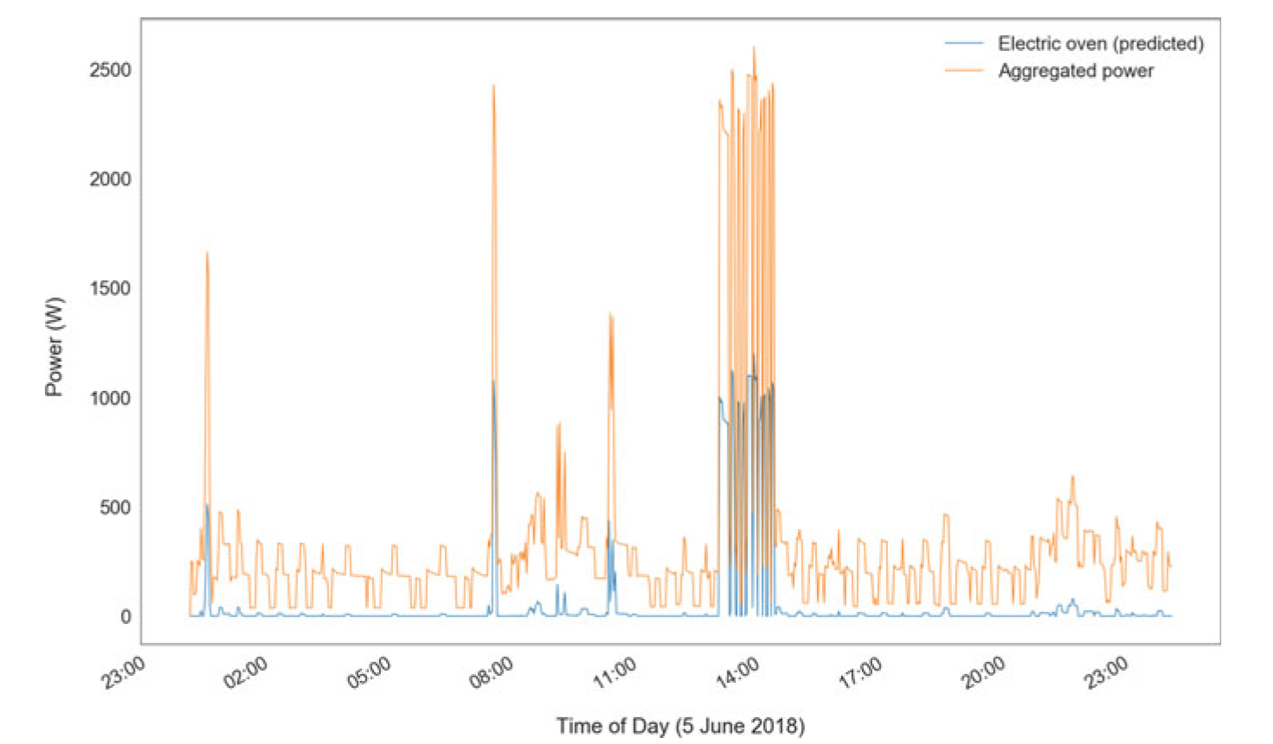
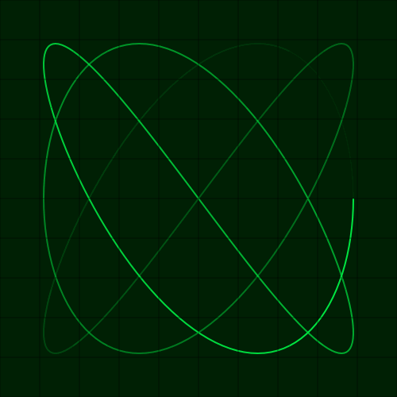
Διαχωρισμός ισχύος για τον ηλεκτρικό φούρνο
Πρόβλεψη και συνολική καταναλισκόμενη ισχύς

Slide 20
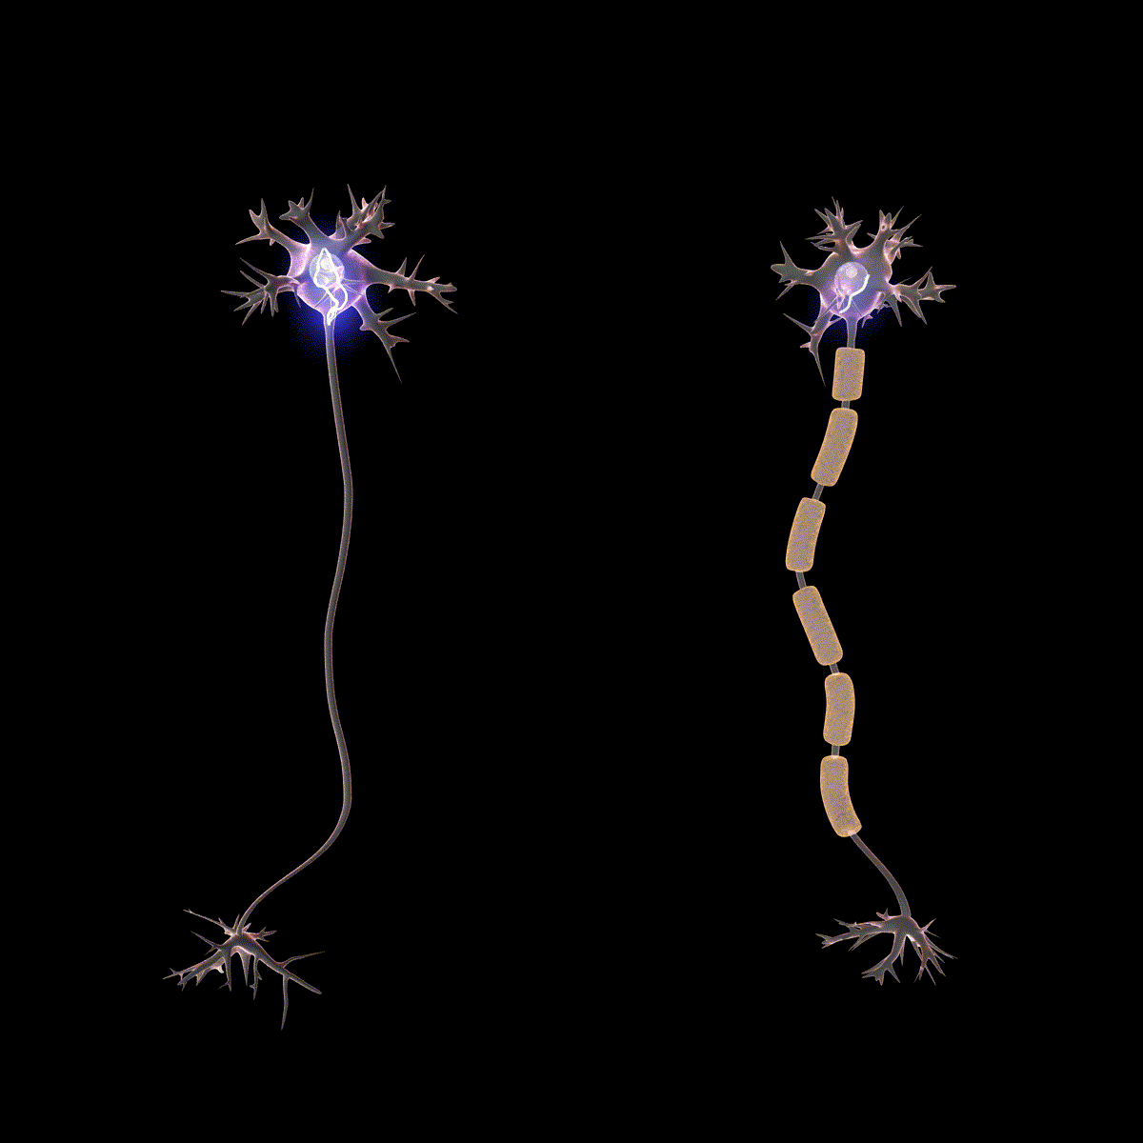
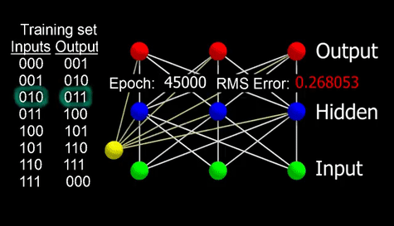
Trained…
Thank you

